Slide 1
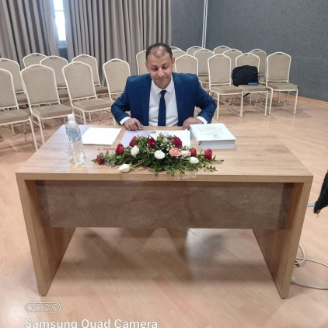
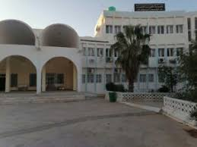
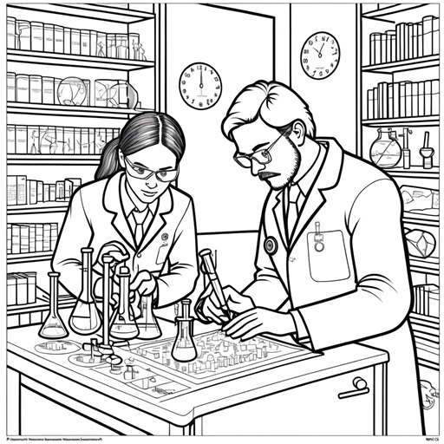
الجمهورية الجزائرية الديمقراطية الشعبية وزارة التعليم العالي والبحث العلمي جامعة التكوين المتواصل فرع الوادي
مقياس:
المنهجية القانونية
Méthodologie juridique
(محاضرة )
سنة اولى حقوق السنة الجامعية: 2024-2025
جامعة التكوين المتواصل الوادي.ليسانس حقوق س1

Slide 2
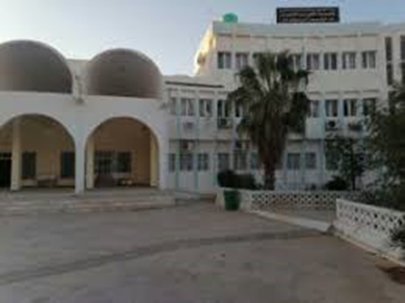
د. فؤاد العربي قدوري Dr.FOUAD LARBI GUEDDOURI.
gueddouri.fouad@yahoo.com.
gueddouri39037@gmail.com
Facebook FOUAD LARBI GUEDDOURI
X: FOUAD LARBI GUEDDOURI
Tel:213780368408
أستاذ مؤقت، جامعة الشهيد حمه لخضر الوادي. منذ2016 الى يومنا هذا
-دكتور في القانون الخاص .
متزوج واب لخمسة أطفال.

Slide 3
)1(
1
2
3

Slide 5
.
.
.
.

Slide 6
:يملعلا ثحبلا موهفم
1
2
3
18 17

Slide 7
:يملعلا ثحبلا صئاصخ
:يملعلا ثحبلا عاونأ
:
1
2
.
3

Slide 8
.
.
1
2
3
4
.
:يملعلا ثحبلا لحارم
.
.
.
60
2006

Slide 9
.
:
.
.
.
:
:
.
.
.
22
7

Slide 10
1
.
2
.
3
.
:
.
1
2
3
4
.
.
.
10 2022 2021
83
95

Slide 11
:
2020
27
1082
2016
.
28
933

Slide 12
:
.
.
.
.
.
:
.
.
.
:
.
.

Slide 13
:
.
.
.
.
.
:
.
1
2
3
4
.
.
.
.
.
:

Slide 14
.
.
:
.
.

Slide 15
انتهى

